Slide 1
Курсовая работа по дисциплине «Программирование мобильных устройств»
Выполнил студент группы БВТ2002 Голубков Антон

Slide 2
О приложении
В данном приложении реализованы все Activity, заданные в макете, за исключением «Splash Screen» и «Profile – resize photo». Что касается функционала – реализована на данный момент лишь базовая часть, речь о которой пойдет в следующих слайдах.

Slide 3
Диаграмма классов

Slide 4
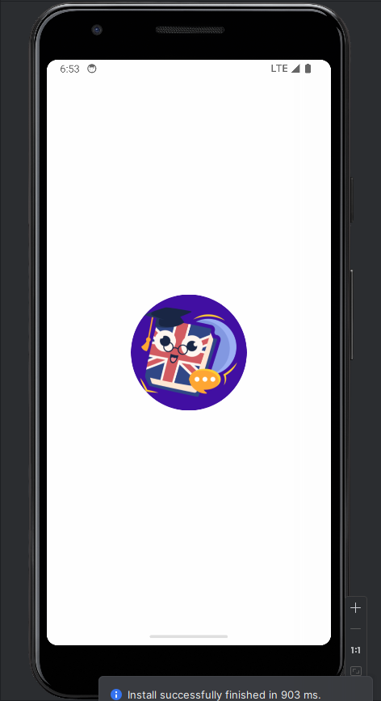
Splash Screen
Хоть я и не реализовывал Splash Screen заданный в макете, однако, начиная с Android 12, у каждого приложения по умолчанию есть splash screen с иконкой приложения в центре.

Slide 5
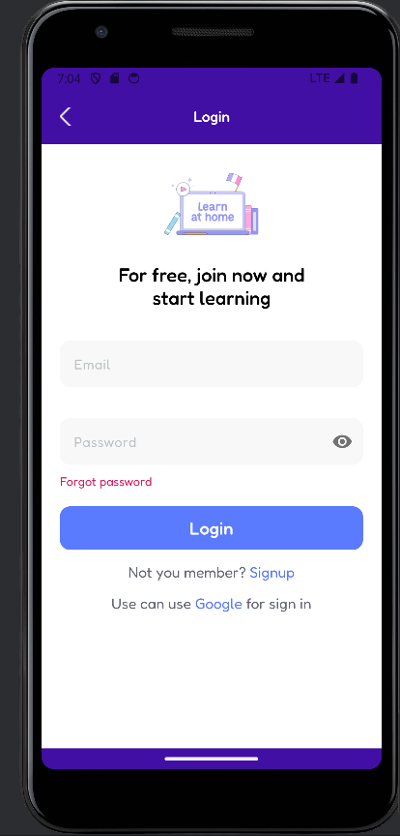
Экран входа
На данном этапе реализован весь подразумевающий функционал кроме собственно самого процесса аутентификации (сравнения введенных данных с базой зарегистрированных пользователей) по причине отсутствия подключения к какой-либо БД. Также надпись «Forgot password» пока не имеет перехода на новую activity. Кнопка «Login» ведет на Oboarding-и, подсвеченное слово «SignUp» является кликабельным и ведет на страницу регистрации, слово «Google» ведет на главную страницу поисковой системы.

Slide 6
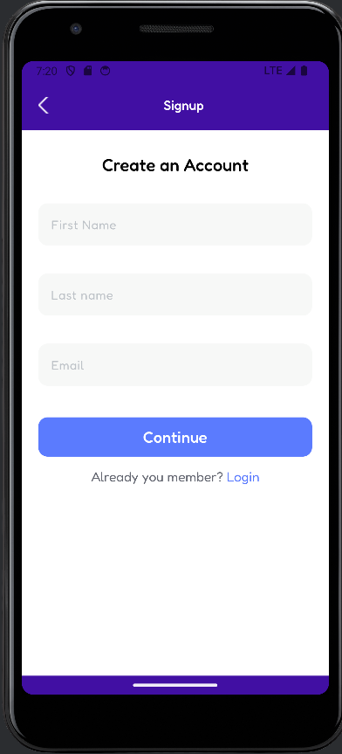
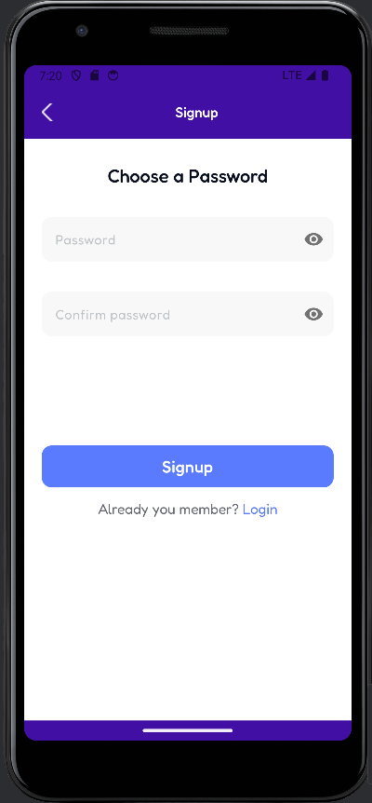
Экраны регистрации
Подобно экрану входа, возможны ввод данных, видимость пароля и переходы между страницами. После завершения регистрации, нажав на кнопку «Signup», пользователь вновь попадает на страницу входа.

Slide 7
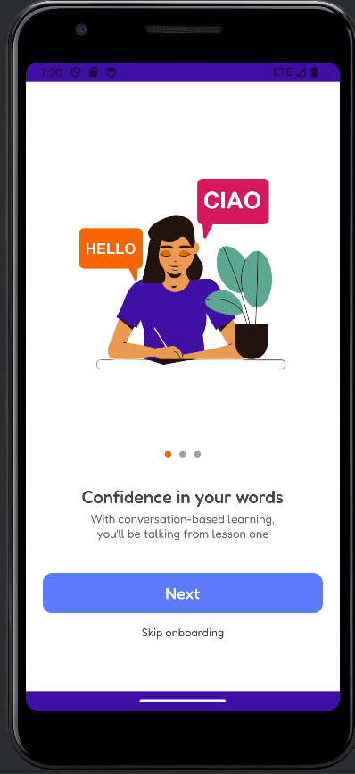
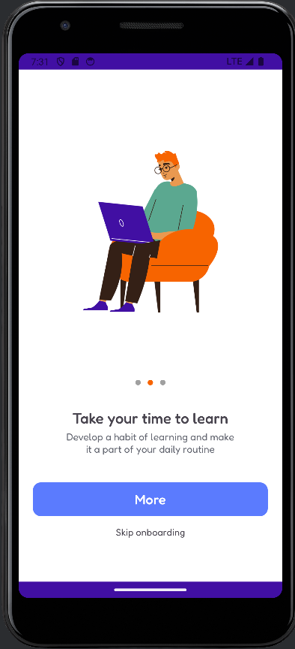
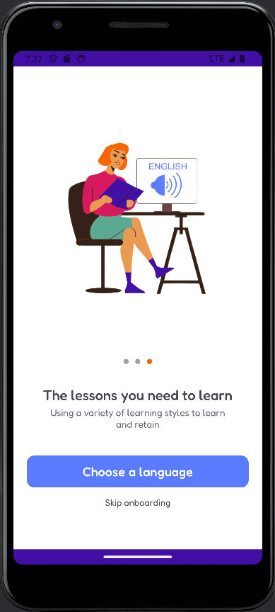
Экраны Onboarding
Три подобных друг другу activity, встречающие при авторизации пользователя. Если пользователь пролистал все, он перейдет на экран выбора родного языка. Если он пропустит их, то попадет на главный экран.

Slide 8
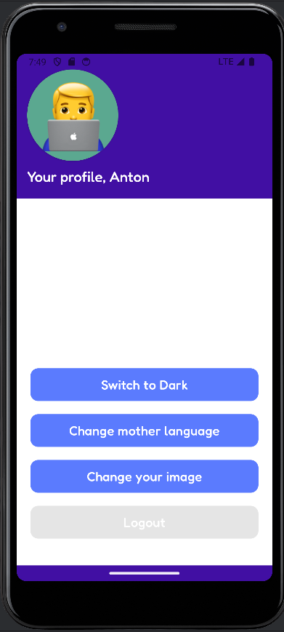
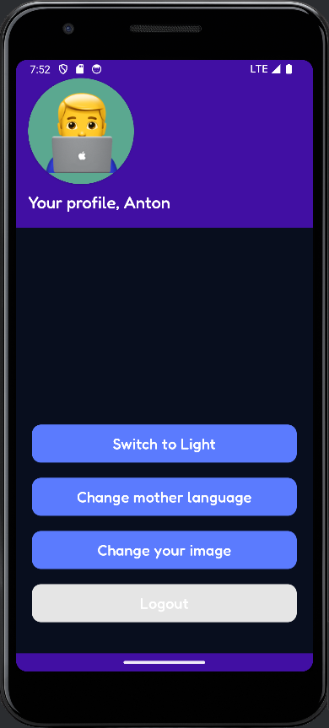
Профиль пользователя и смена темы
Есть возможность переключения на темную тему. Меняется задний фон всех страниц на темный, а также черные надписи имеющие такой фон инвертируют свой цвет на белый (для этого задан colorSecondary в файлах обоих тем). Есть возможность перехода на страницу выбора родного языка и выхода на страницу входа. Возможность редактирования фото профиля на данный момент отсутствует.

Slide 9
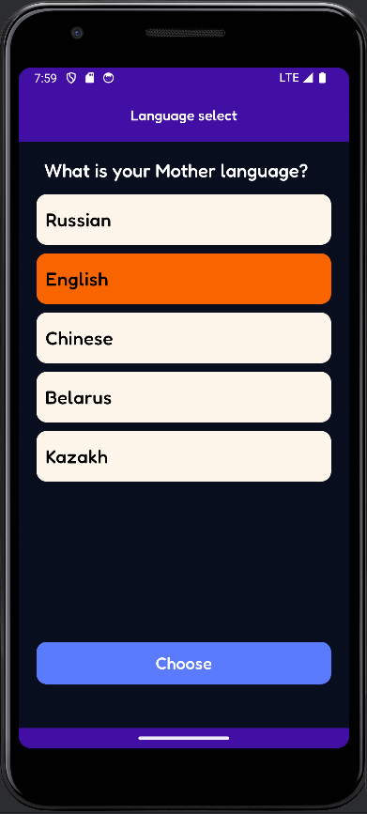
Выбор родного языка
Основная часть представлена в виде группы радио кнопок. Как такого функционала за собой не несет. При выборе переводит на главную страницу.

Slide 10
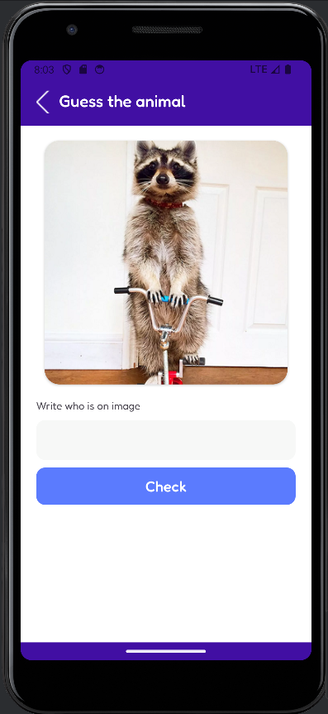
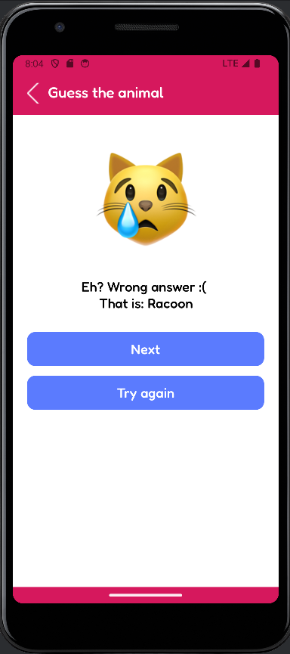
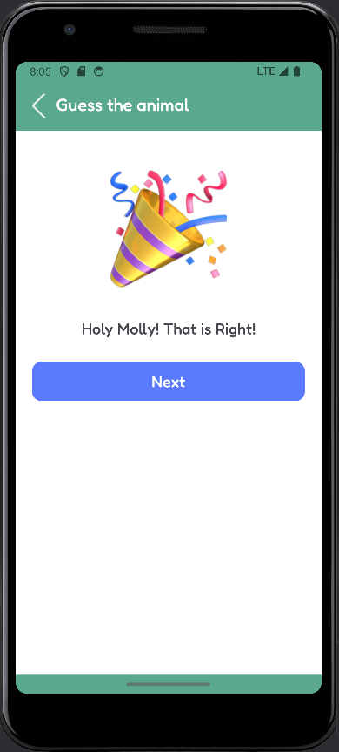
Угадай животное
Используются три activity. Основной функционал реализован: сравнение введенного текста преобразованного в нижний регистр с правильным словом.
val check = findViewById<Button>(R.id.checkButton) check.setOnClickListener { val answerInput = findViewById<TextInputEditText>(R.id.answerInput) val answer = answerInput.text.toString().lowercase() val intent = when (answer) { "racoon" -> Intent(this, ExerciseAnimalsSuccess::class.java) else -> Intent(this, ExerciseAnimasFail::class.java) } startActivity(intent) }

Slide 11
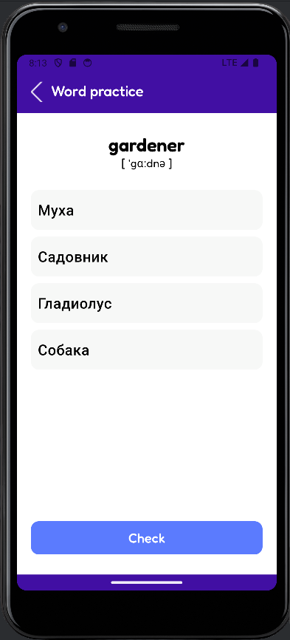
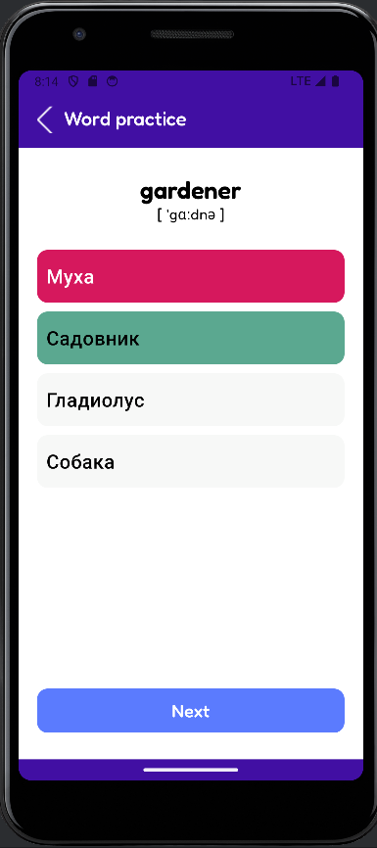
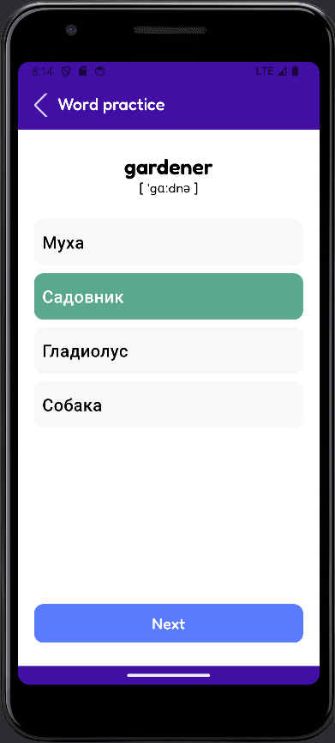
Переведи слово
checkButton.setOnClickListener { val selectedRadioButtonId = radioButtonGroup.checkedRadioButtonId if (selectedRadioButtonId != -1) { val selectedRadioButton = findViewById<RadioButton>(selectedRadioButtonId) val correctRadioButton = findViewById<RadioButton>(R.id.gardener) if (selectedRadioButton.tag == "correct") { val correctRoundedCornersDrawable = ContextCompat.getDrawable(this, R.drawable.correct_rounded_radio) correctRadioButton.background = correctRoundedCornersDrawable } else { val incorrectRoundedCornersDrawable = ContextCompat.getDrawable(this, R.drawable.incorrect_rounded_radio) selectedRadioButton.background = incorrectRoundedCornersDrawable val correctRoundedCornersDrawable = ContextCompat.getDrawable(this, R.drawable.correct_rounded_radio) correctRadioButton.background = correctRoundedCornersDrawable } for (i in 0 until radioButtonGroup.childCount) { val radioButton: RadioButton = radioButtonGroup.getChildAt(i) as RadioButton radioButton.isEnabled = false } checkButton.text = getString(R.string.next) checkButton.setOnClickListener { val intent = Intent(this, MainActivity::class.java) startActivity(intent) } } }

Slide 12
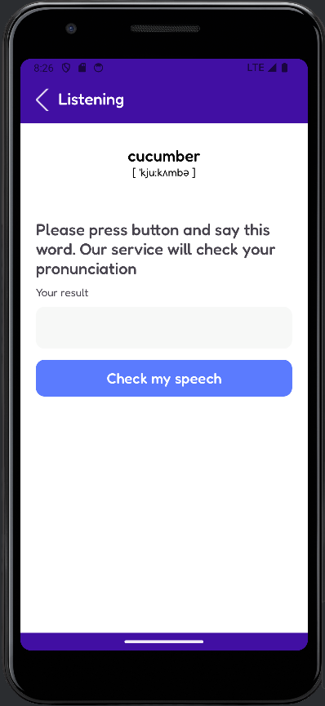
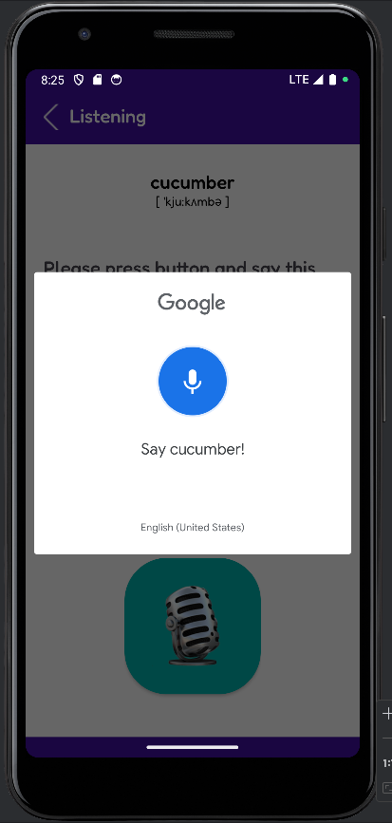
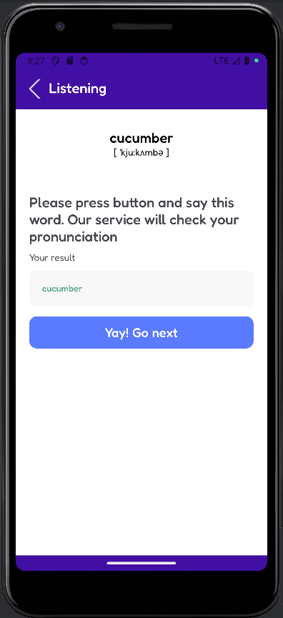
Аудирование
Необходимо правильно назвать слово, данное на экране. Для распознавания речи используется SpeechRecognizer от Google. Упражнение реализовано на одном activity за счет изменения свойства visibility некоторых слоев на gone и обратно на visible.

Slide 13
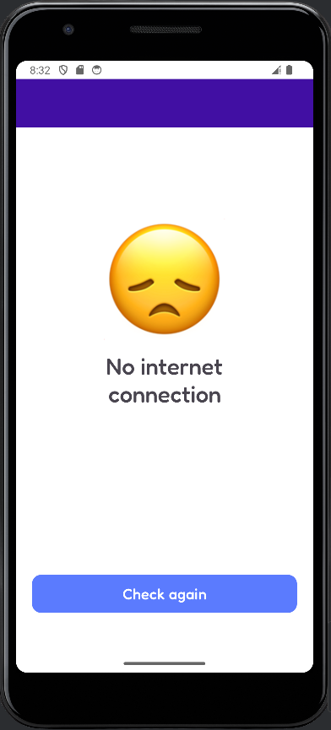
Экран отсутствия интернета
Создан специально для этого класс «Network manager», проверяющий наличие соединения с сетью. Проверка вызовом данного класса добавлена во все существующие activity.
val networkManager = NetworkManager(this) networkManager.observe(this) { hasNetwork -> if (!hasNetwork) { val intent = Intent(this, NetworkErrorActivity::class.java) startActivity(intent) } }

Slide 14
Класс NetworkManager
class NetworkManager(context: Context) : LiveData<Boolean>() { override fun onActive() { super.onActive() checkNetWorkConnectivity() } override fun onInactive() { super.onInactive() connectivityManager.unregisterNetworkCallback(networkCallback) } private var connectivityManager = context.applicationContext.getSystemService(Context.CONNECTIVITY_SERVICE) as ConnectivityManager private val networkCallback = object :ConnectivityManager.NetworkCallback(){ override fun onAvailable(network: Network) { super.onAvailable(network) postValue(true) } override fun onUnavailable() { super.onUnavailable() postValue(false) } override fun onLost(network: Network) { super.onLost(network) postValue(false) } }
private fun checkNetWorkConnectivity(){ val network = connectivityManager.activeNetwork if (network == null) postValue(false) val requestBuilder = NetworkRequest.Builder().apply { addCapability(NetworkCapabilities.NET_CAPABILITY_VALIDATED) addCapability(NetworkCapabilities.NET_CAPABILITY_INTERNET) addTransportType(NetworkCapabilities.TRANSPORT_CELLULAR) addTransportType(NetworkCapabilities.TRANSPORT_WIFI) addTransportType(NetworkCapabilities.TRANSPORT_ETHERNET) }.build() connectivityManager.registerNetworkCallback(requestBuilder, networkCallback) }

